Slide 1


Slide 2
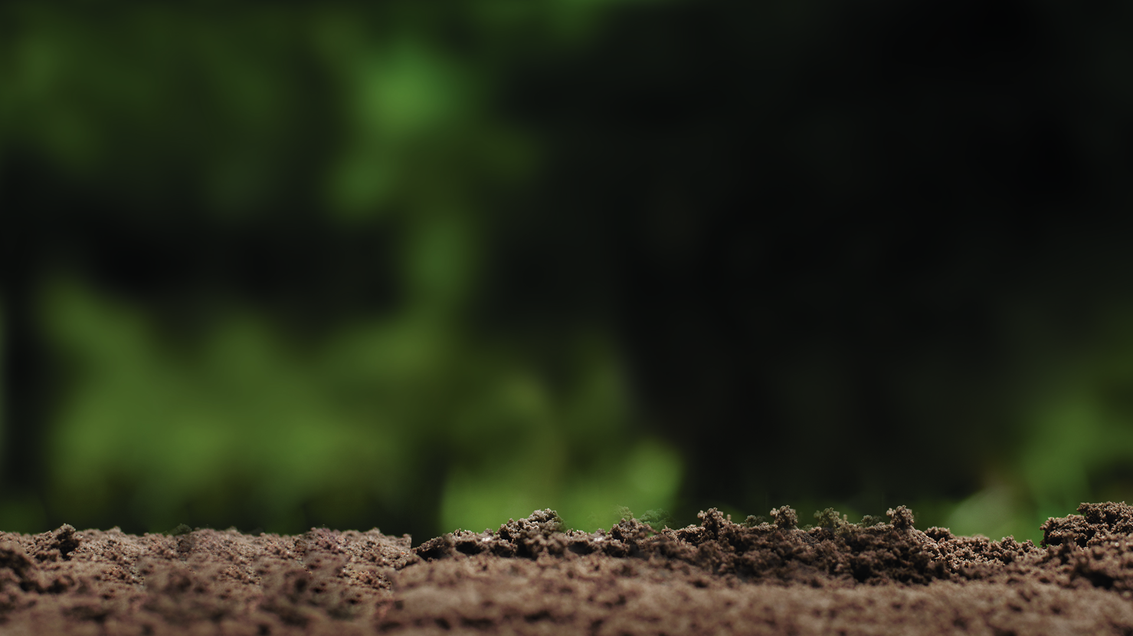

Quem somos?

Slide 3
Uma associação formada
exclusivamente por
empresas genuinamente Brasileiras
que atuam na produção e
desenvolvimento de Bioinsumos

Slide 4
Propósito
União de esforços e
interesses em comum

Slide 5
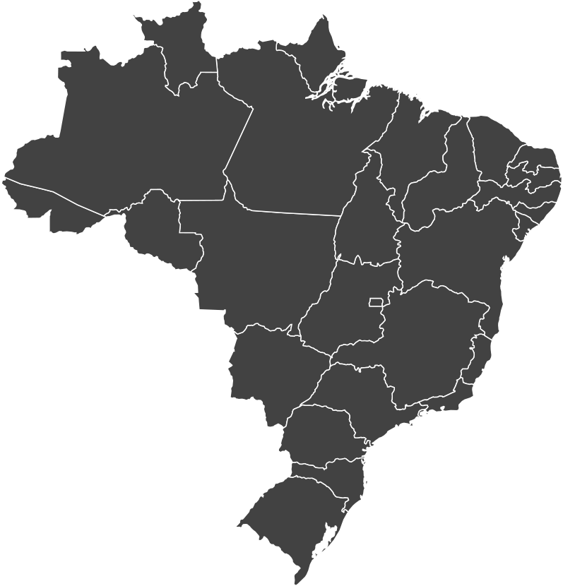
Mercado Biológicos - Brasil
Bioestimulantes
R$ 2,5 Bilhões
Biodefensivos
R$ 3,5 Bilhões
Inoculantes
R$ 1 Bilhão

Slide 6
Como funciona a Indústria legal
de defensivos microbiológicos no Brasil?

Slide 7
Como é feito o registro de um
defensivo microbiológico?
ANVISA, IBAMA e MAPA

Slide 8
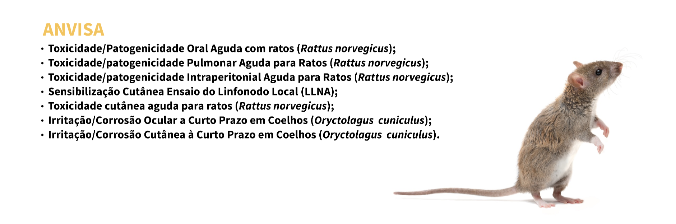

Slide 9
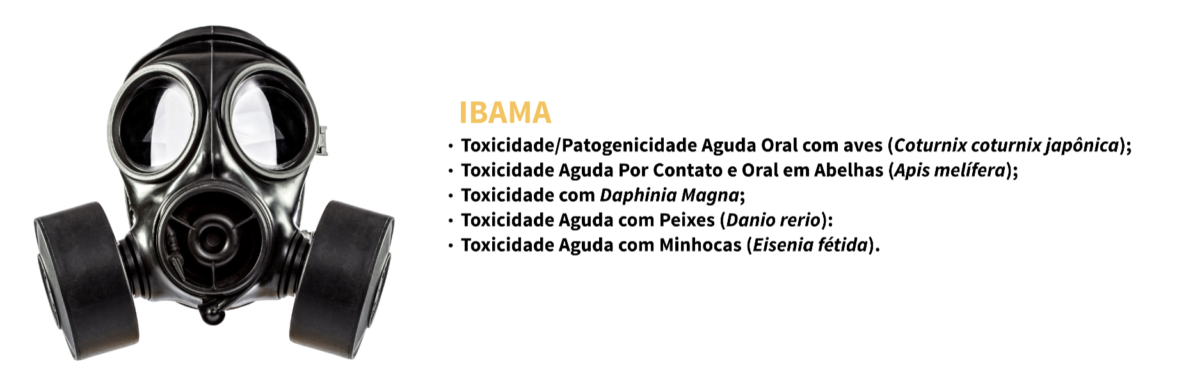

Slide 10
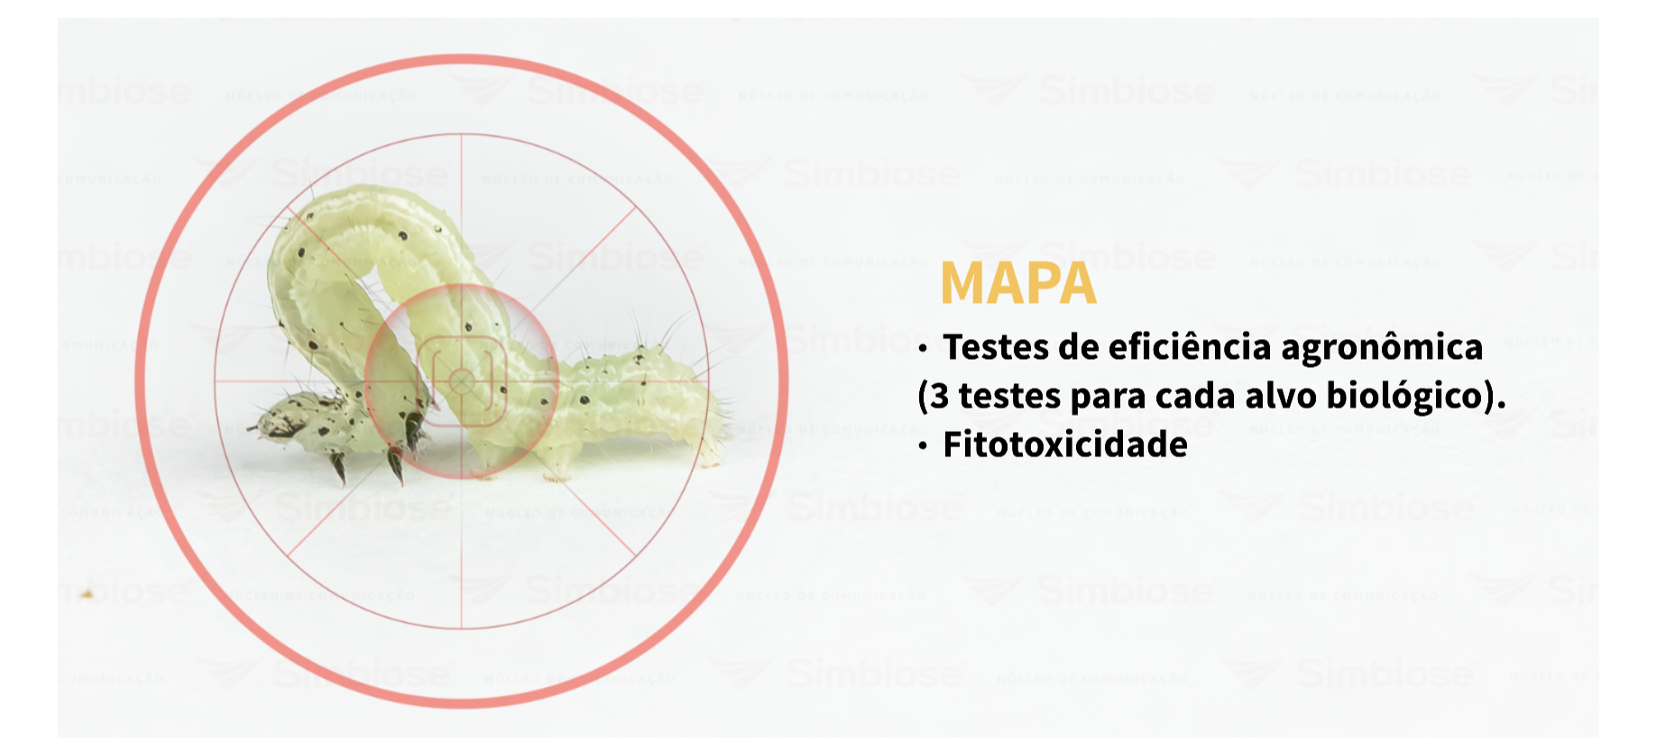

Slide 11
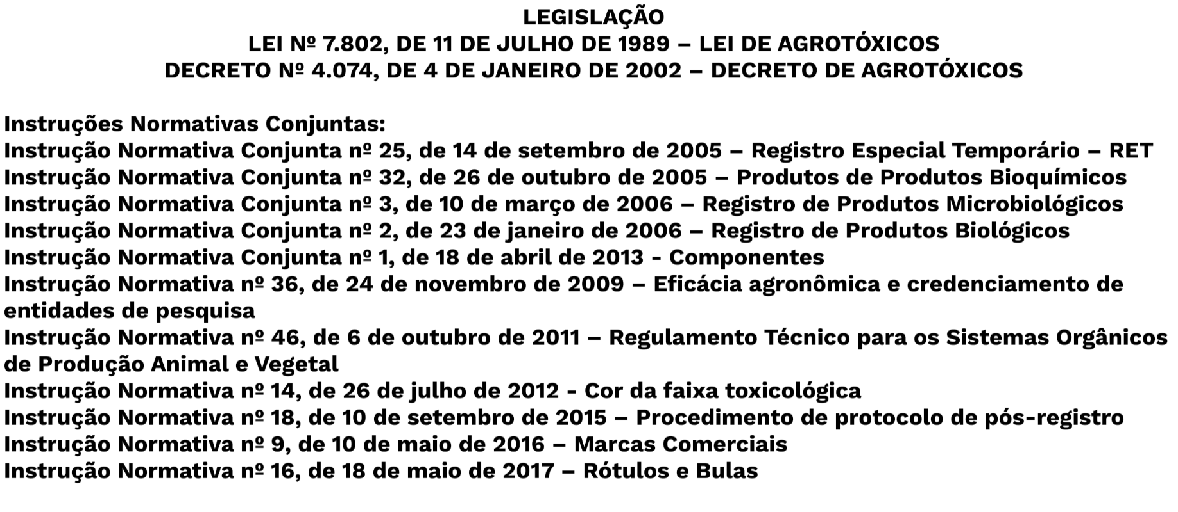

Slide 12
Tudo isso gera uma Bula
A bula é um documento fundamental.
É através dela que o agricultor tem acesso às informações
sobre o uso correto do produto, suas propriedades e características.
Além disso, a bula também traz informações importantes sobre
os cuidados necessários, como armazenamento e descarte,
garantindo a segurança econômica e ambiental para o usuário.

Slide 13
E os Processos Industriais?
ISO da qualidade (9001)
ISO ambiental (14001)
ISO de segurança do trabalho (45001)

Slide 14
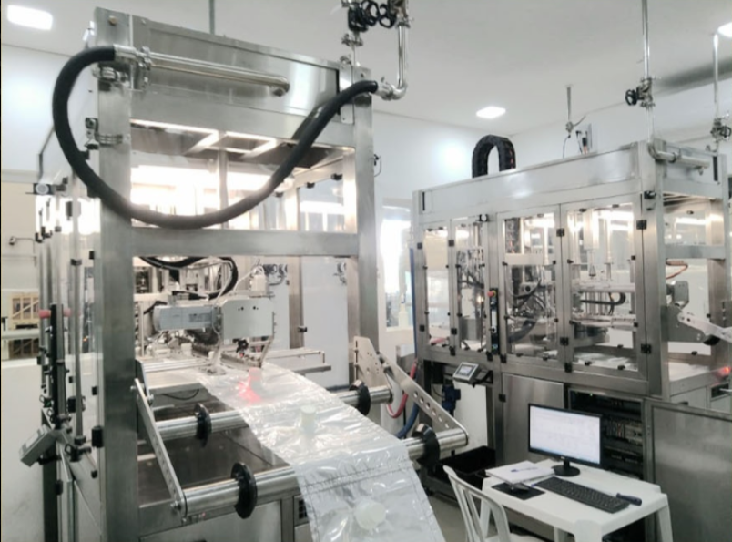
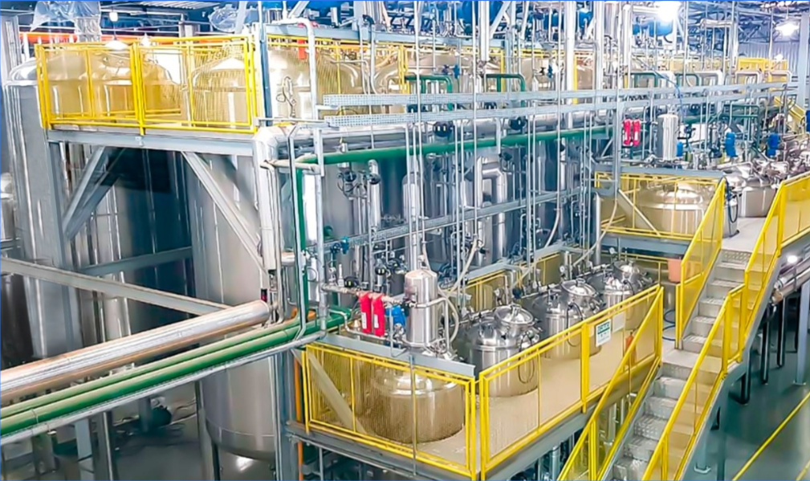

Slide 15
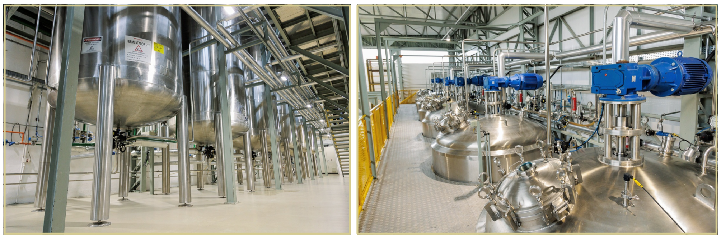

Slide 16
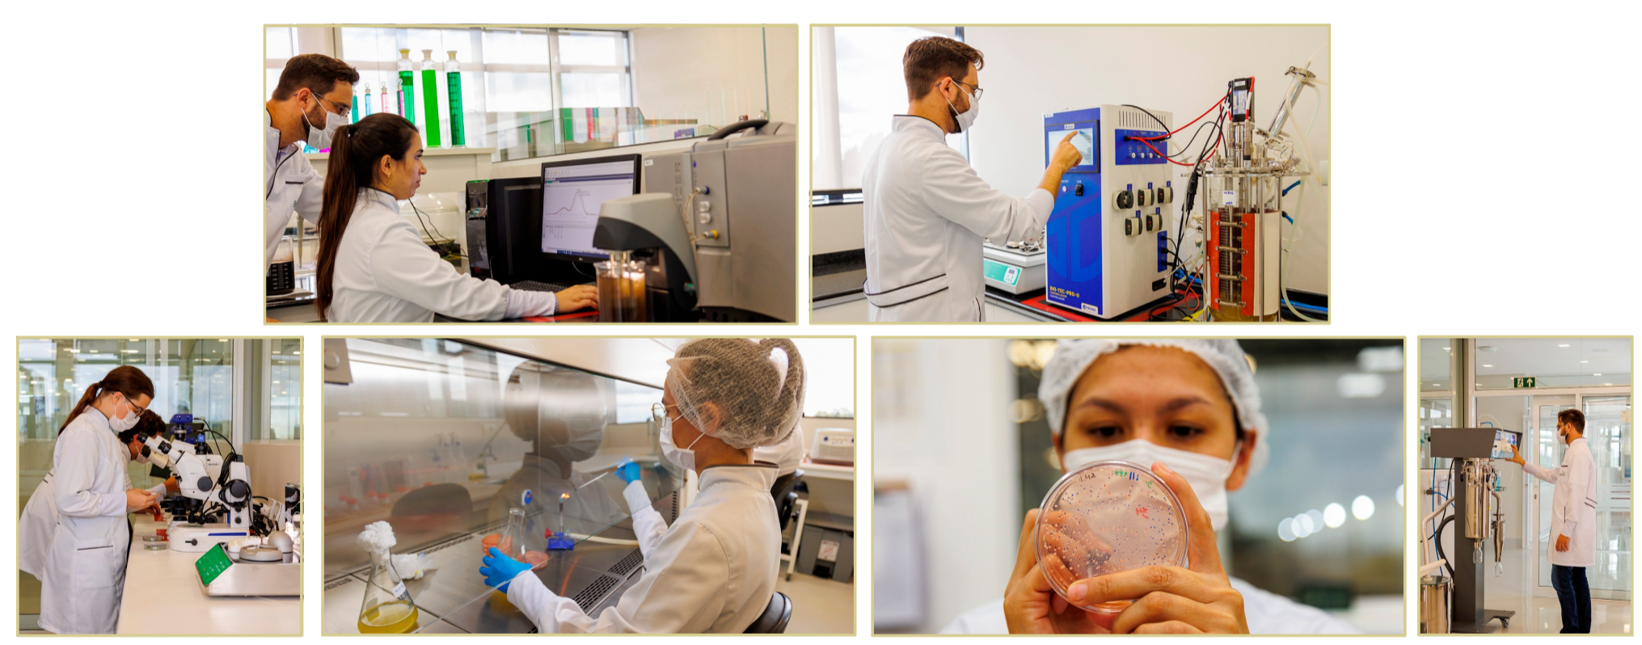

Slide 17
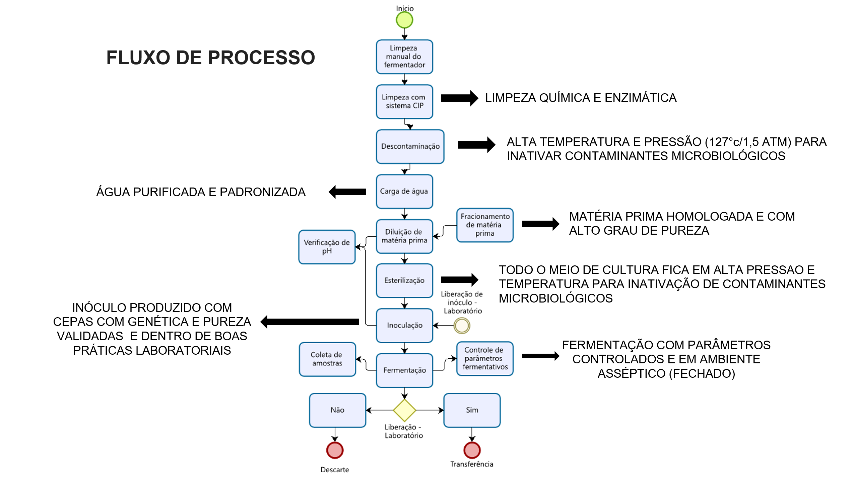

Slide 18
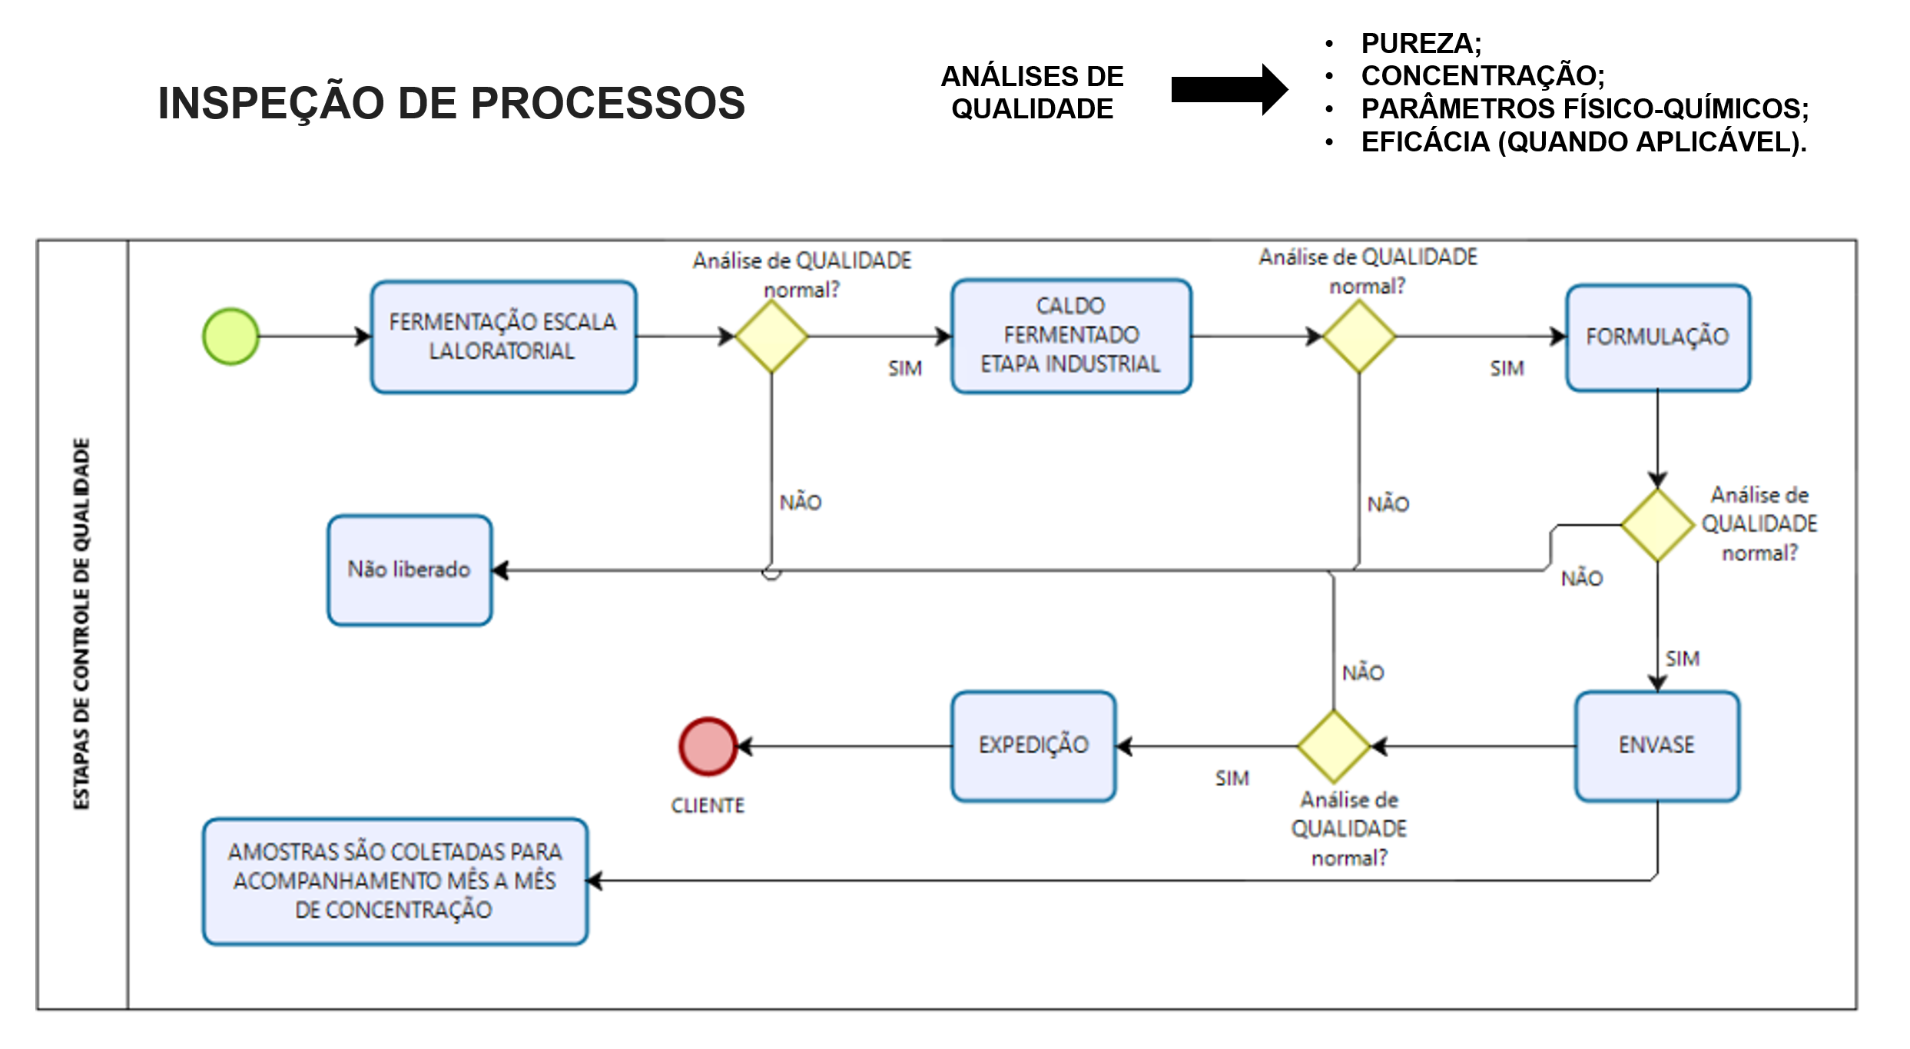

Slide 19
Além disso temos muita
responsabilidade ambiental
https://www.in.gov.br/en/web/dou/-/decreto-n-10.936-de-12-de-janeiro-de-2022-373573578

Slide 20
Em que podemos
agregar ao Brasil?

Slide 21
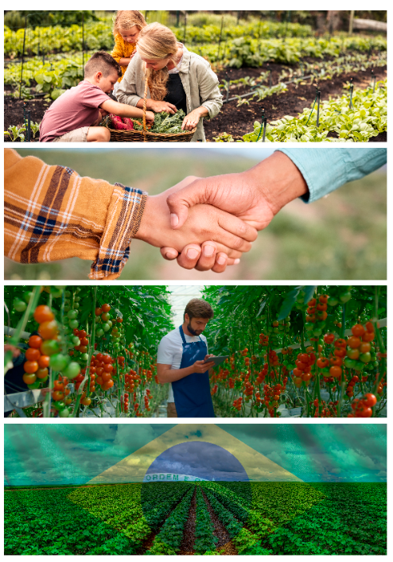
Agricultura de menor impacto
e mais produtiva;
Geração de emprego e renda;
Inovação;
Independência e garantia da
soberania nacional;
Segurança alimentar.

Slide 22
O que precisamos para continuarmos crescendo?

Slide 23
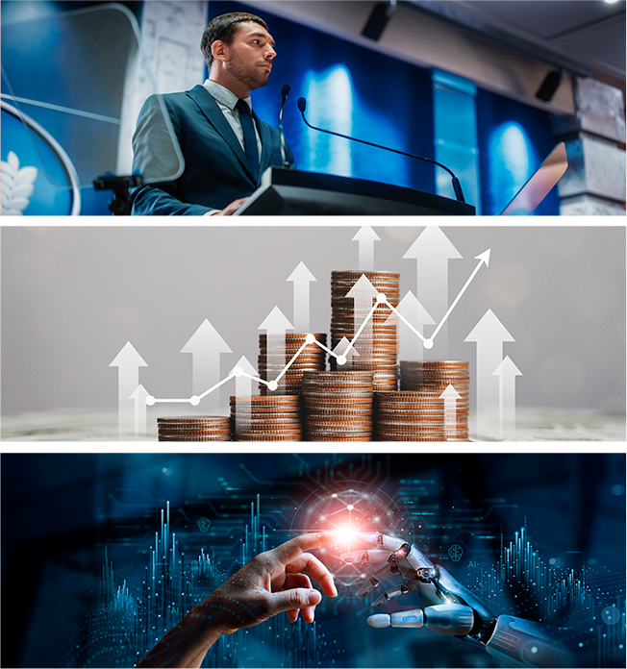
Políticas públicas que regulem
adequadamente a produção de
Bioinsumos no Brasil;
Linhas de crédito para fomentar a
Indústria Nacional de Bioinsumos;
Linhas de crédito que fomentem o
desenvolvimento de novas tecnologias nas
áreas agrícola, farmacêutica e alimentícias.

Slide 24
Obrigado!

